Slide 1
Negocios Digitales Colombia
Febrero 2022

Slide 2
Agenda
Ventas e indicadores
Proyectos
Operaciones Omnicanal
eCommerce

Slide 3
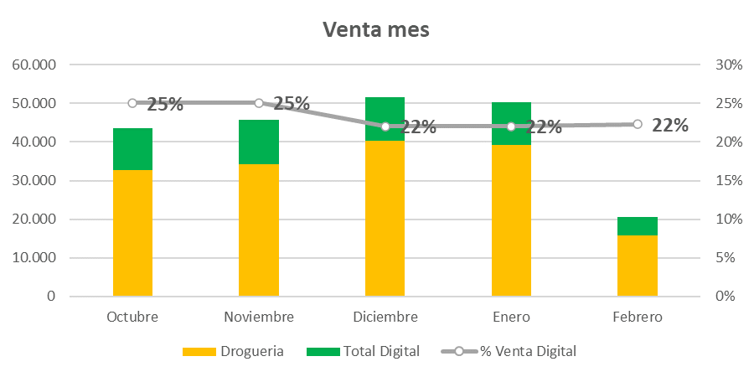
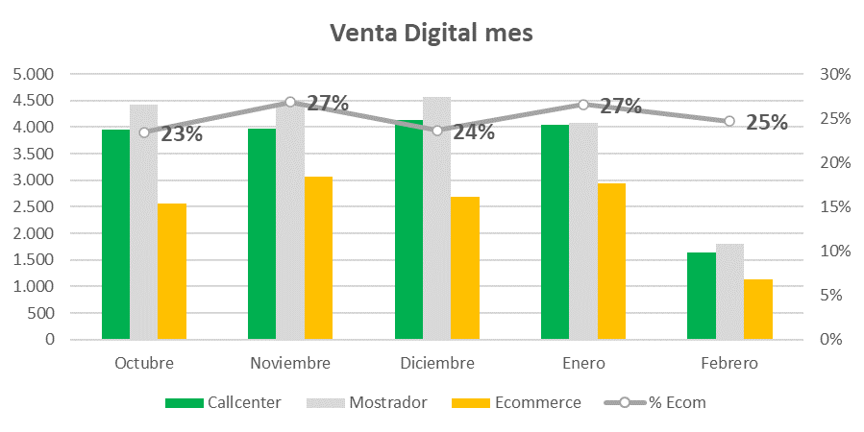
Resultados Febrero
13 de febrero 2022

Slide 4
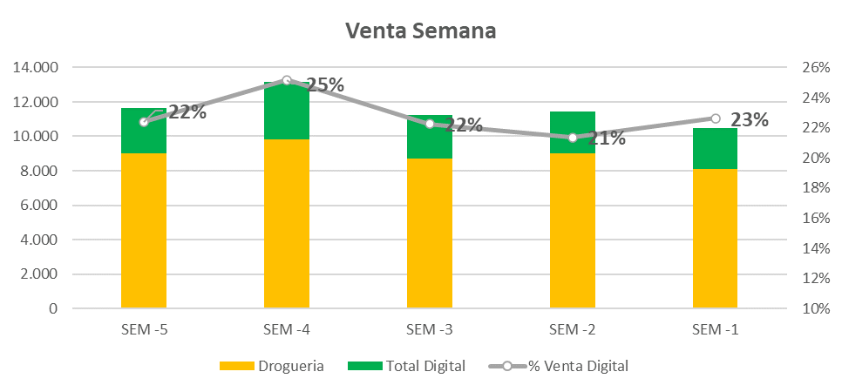
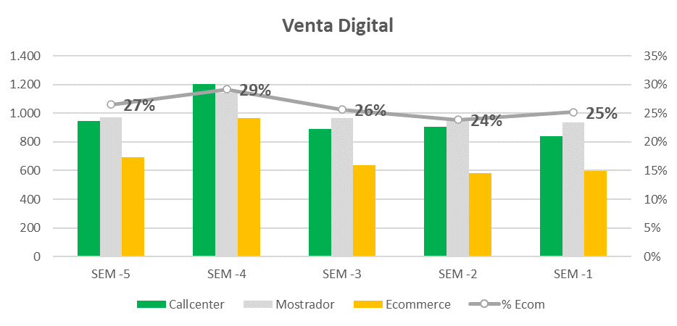
Resultados Febrero
13 de Febrero 2022
 | Sem 2 | Sem 3 | Sem 4 | Sem 5 | Sem 6
 | 10 Ene - 16 Ene | 17 Ene - 23 Ene | 24 Ene - 30 Ene | 31 Ene - 6 Feb | 7 Feb - 13 Feb
Canal | SEM -5 | SEM -4 | SEM -3 | SEM -2 | SEM -1 | % Var
Callcenter | 944 | 1.202 | 890 | 906 | 842 | -7%
Ecommerce | 692 | 968 | 640 | 584 | 598 | 2%
Mostrador | 972 | 1.143 | 968 | 959 | 934 | -3%
% Ecom | 27% | 29% | 26% | 24% | 25% | 1 pp
Total Digital | 2.608 | 3.312 | 2.498 | 2.449 | 2.374 | -3%
Drogueria | 9.031 | 9.842 | 8.724 | 9.011 | 8.124 | -10%
% Venta Digital | 22% | 25% | 22% | 21% | 23% | 2 pp
Total | 11.639 | 13.154 | 11.222 | 11.460 | 10.498 | -8%

Slide 5
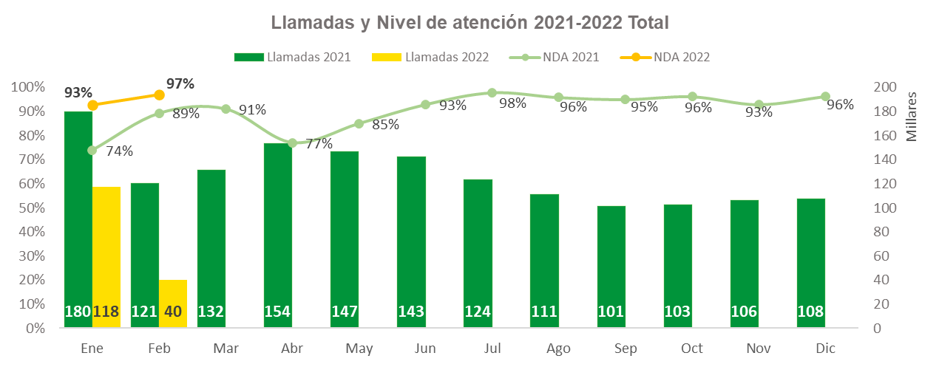
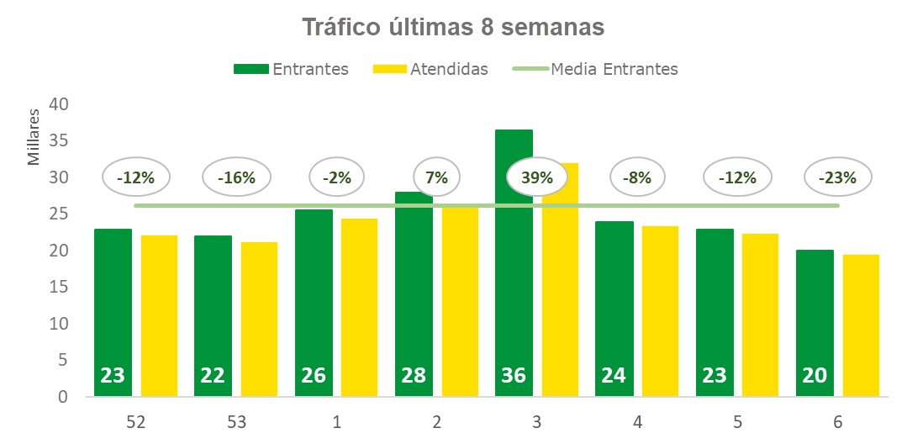
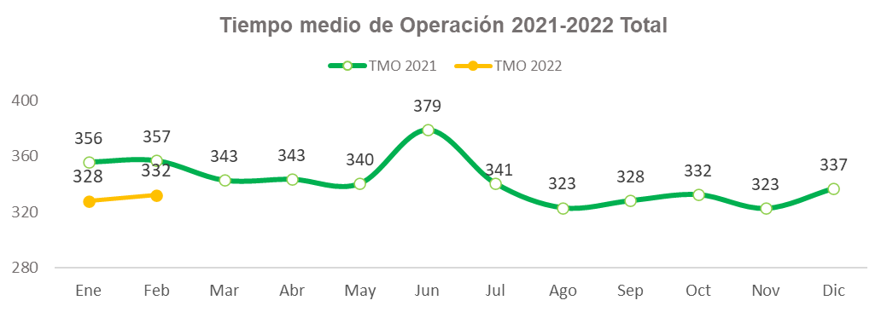
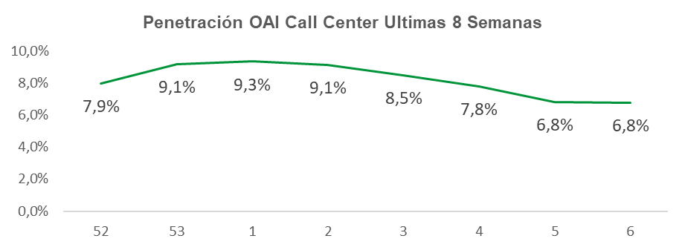
Call Center: Llamadas, OAI, NDA, TMO 2021-22

Slide 6
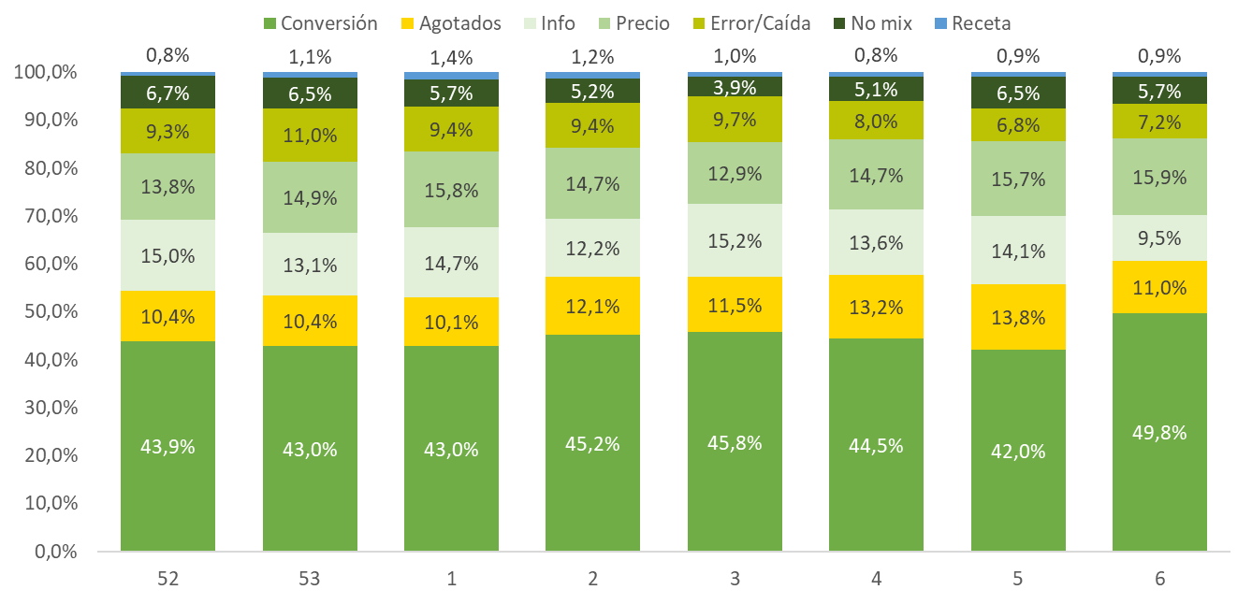
Composición llamadas atendidas
Call Center - Últimas 8 semanas

Slide 7
Pedidos no procesados - OMS
Semana | Sem 1 | Sem 2 | Sem 3 | Sem 4 | Sem 5 | Sem 6
Entregados | 83,17% | 85,04% | 86,39% | 87,87% | 89,53% | 90,95%
Cancelados | 12,34% | 10,85% | 8,92% | 7,31% | 6,06% | 4,53%
Tienda | 8,83% | 8,01% | 6,42% | 4,72% | 3,72% | 1,92%
Cliente | 2,65% | 1,93% | 1,87% | 2,03% | 1,36% | 1,33%
OMS | 0,45% | 0,60% | 0,39% | 0,08% | 0,11% | 0,08%
Motorizado | 0,04% | 0,02% | 0,07% | 0,04% | 0,05% | 0,03%
Otros | 0,00% | 0,13% | 0,07% | 0,33% | 0,72% | 1,11%
Call Center | 0,15% | 0,16% | 0,09% | 0,08% | 0,08% | 0,06%
HUB | 0,040 | 0,00% | 0,01% | 0,02% | 0,02% | 0,00%
Devoluciones | 4,49% | 4,10% | 4,69% | 4,82% | 4,40% | 4,51%

Slide 8
Proyectos

Slide 9





Roadmap Proyectos Omnicanal 2022
Picker App (Roll out)
Regla consolidación (Roll out)
NPS Call Center (Piloto)
Retiro en tienda Ecommerce (Piloto)
Precios/promociones automáticas Ecommerce
Aplicación automatización BackOffice
IVR Estado de Pedido
Costo envío por ciudad
Entregas nacionales OMS/Ecommerce
Código descuento Call Center OMS
Mostrador + OMS (AS IS)
Pago Efecty y Baloto OMS/Ecommerce
Segunda plataforma de pago Ecommerce
Q1
Q2
Q3
Cargue de PUM automático
Gestión clientes VIP por IVR con ACD por Skill
Mejora en el mapa Ecommerce
SLA Entrega express OMS/Ecommerce
Descuentos escalonados Ecommerce/OMS
Programación de órdenes Ecommerce
Integración Medikit
Ubicación de 3PL (web y mail)
Chatbot ventas Call Center
Hoy
Fase:
Implementación
Desarrollo TI
Estimación TI
Diseño Negocio y TI
Importancia:
IVR Visual (Canal de ventas)
Pago Efectivo Ecommerce (OSB)
Alta
Proyecto Convenios OMS/Ecommerce

Slide 10

Roadmap Proyectos Omnicanal 2022
Proyecto | Líder | Responsable | Prioridad | Q1 | Q2 | Q3 | Q4
Precios/promociones automáticas Ecommerce | Andrés Guzmán | Juan Murcia | Alta
Cargue de PUM automático | Andrés Guzmán | Juan Murcia | Alta
IVR Estado de Pedido | Ilse Johanna García | Sergio Caro | Alta
Aplicación automatización BackOffice | Ilse Johanna García | Sergio Caro | Alta
Picker App (Roll out) | Johana Granados | Nicolás Chavarro | Alta
Costo envío por ciudad | Johana Granados | Michael Vargas / Juan Murcia | Alta
NPS Call Center | Ilse Johanna García | Sergio Caro | Media
Gestión clientes VIP por IVR con ACD por Skill | Ilse Johanna García | Sergio Caro | Media
Regla consolidación (Roll out) | Mario Cárdenas | Nicolás Chavarro | Media
Retiro en tienda Ecommerce (Piloto) | Nicolás Chavarro | Michael Vargas | Baja
Mejora en el mapa Ecommerce | Andrés Guzmán | Juan Murcia | Alta
Proyecto Convenios OMS/Ecommerce | Gino Beltrán | Nicolás Chavarro / Juan Murcia | Alta
SLA Entrega express OMS/Ecommerce | Johana Granados | Michael Vargas / Juan Murcia | Alta
Descuentos escalonados Ecommerce/OMS | Andrés Guzmán | Juan Murcia | Media
Programación de órdenes Ecommerce/OMS | Andrés Guzmán | Juan Murcia | Media
Integración Medikit | Gloria Rosas | Juan Murcia | Media
IVR Visual (Canal de ventas) | Ilse Johanna García | Sergio Caro | Media
Chatbot ventas Call Center | Ilse Johanna García | Sergio Caro | Media
Ubicación de 3PL (web y mail) | Johana Granados | Michael Vargas | Media
Pago Efectivo Ecommerce (OSB) | Nicolás Chavarro | Analista Proyectos 2 | Alta
Entregas nacionales OMS/Ecommerce | Johana Granados | Michael Vargas / Juan Murcia | Alta
Pago Efecty y Baloto OMS/Ecommerce | Andrés Guzmán | Juan Murcia / Johana Granados | Media
Código descuento Call Center OMS | Michael Vargas | Analista Proyectos 2 | Media
Mostrador + OMS (AS IS) | Nicolás Chavarro | Analista Proyectos 2 | Media
Segunda plataforma de pago Ecommerce | Andrés Guzmán | Juan Murcia | Baja
Fase:
Implementación
Desarrollo TI
Estimación TI
Diseño Negocio y TI
Importancia:
Alta
Notes:
Líder: quien garantiza el alcance del proyecto, avance, escalamiento, cumplimiento fechas Responsable: quien ejecuta las pruebas, seguimiento y levanta errores/bloqueos

Slide 11
Operaciones Omnicanal

Slide 12
% Cumplimiento de entrega
Tiempos de entrega
98,74%
% ordenes
98,5% 98,61% 98,45% 98,95% 98,83% 99,28%
Tiempo promedio <1hr: 40min
Tiempo promedio 1 a 2hr: 80 min
Tiempo promedio 2 a 3hr: 144 min
Tiempo promedio >3hr: 431min

Slide 13
Tiempos Canales - Ciudades
Bogotá
Barranquilla
Cali
69,72%
2,98%
13,82%
Medellín
7,18%
Otras Ciudades
6,30%

Slide 14
Tiempos Canales – Ciudades (Same Day)
Bogotá
Barranquilla
Cali
13,82%
69,72%
2,98%
Medellín
7,18%
Otras Ciudades
6,30%

Slide 15
Tiempos de procesamiento

Slide 16
Comparativo uso Picker app
7 tiendas piloto – 2 centrales, 5 tiendas
Se disminuyó 38% de tiempo de alistamiento
Se han implementando +19 PDV
Hay 45 PDV pendientes
Bajamos el 25% del tiempo de entrega (80 a 60 min)
Pasamos de 4,5% a 1,04% los saltos por tiempo
Notes:
101 Cedritos, 381 alcazares ,573 acomedica, 551 montearroyo principal, 549 montearroyo 2, 98 belmira, 734 calle 147 caobos

Slide 17
Early Transfer Cali
Comparación KM
2022
$ Venta: +$41.349.888 +3,89%
O.C: +407 +2,92%
Ticket ET: $131.669 (+$44.155)
% Cancelados: 13,1% 2021 - 3,7% 2022
Con ET Activado Mix Cali pasamos de 3.997 a 5.367 SKU’s
SKU/OC: 1,8 a 1,92
Und/OC: 2,2 a 2,4
% Ordenes % venta $ venta
Comparación tiempo
Notes:
Ticket promedio sin ET: 87.514

